Slide 1
Recomendaciones de Seguridad
Robo de identidad
Septiembre 2023

Slide 2
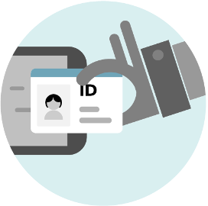
Robo de identidad
Es la apropiación de la identidad de una persona, para hacerse pasar por ella, asumir su identidad frente a terceros públicos o privados, a fin de obtener ciertos recursos o beneficios a su nombre.
Los métodos más comunes para el robo de identidad:
Aquellos que se realizan de forma tradicional, sin acceso a internet.
Los que sin acceso a internet se apoyan de alguna herramienta tecnológica.
y los que se realizan con acceso a internet.
Tu identidad es una de las cosas más importantes que posees, por lo tanto, debes saber cómo protegerla.

Slide 3
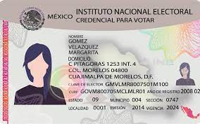
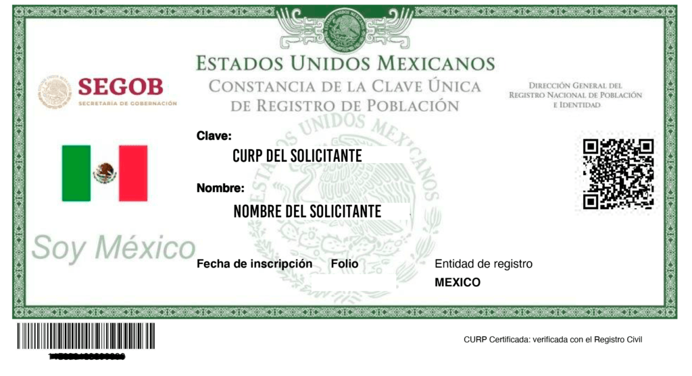
Datos personales
Los datos personales son cualquier información relativa a la persona, que la identifica o hace identificable.
Es la información que nos describe, que nos da identidad, nos caracteriza y diferencia de otros individuos.

Slide 4
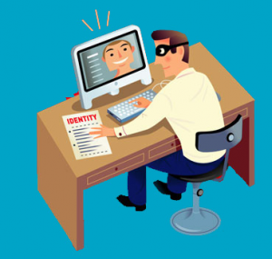
Robo de identidad
El robo de identidad tiene consecuencias graves que pueden requerir de tiempo y recursos económicos para resolverse. Por lo general, a las víctimas les lleva mucho tiempo darse cuenta de que su identidad ha sido robada, y una vez que sucede es muy difícil recuperarla y es común tener problemas futuros.
El uso de fuentes de fácil acceso y ricas en información, como las redes sociales, en las que se puede obtener información sobre una persona, tal como: nombre, edad, fecha de nacimiento, fotografía, información de tipo familiar, escolar, laboral, entre otra, facilitando a los delincuentes el robo de identidad.
México se ubica en el 8° lugar en el mundo y en 2do lugar de América Latina por robo de identidad, según firmas especializadas.

Slide 5
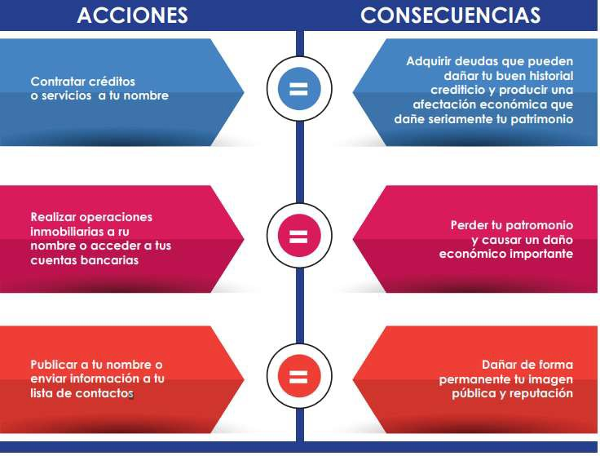
Robo de identidad
A continuación, se ejemplifican los tipos de acciones que llevan a cabo quienes roban tu identidad y las consecuencias de las mismas para tu persona:

Slide 6
¿Qué hacer ante el robo de identidad?

Slide 7
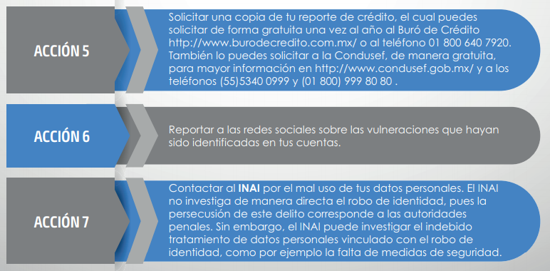
¿Qué hacer ante el robo de identidad?

Slide 8
¿Qué hacer ante el robo de identidad?

Slide 9
Recomendaciones ante robo de identidad
Evita que tus identificaciones (ej. INE) sean foto copiadas
Limita el número de documentos personales que traes contigo y cuídalos.
Evita dejar tu INE al ingresar a algún edificio u oficina, ofrece otro tipo de identificación.
Mantén seguros tus documentos personales en casa y cuando viajes.
Destruye tus documentos personales cuando pierdan utilidad.
Piensa antes de publicar o compartir información personal en internet.
Protege tus dispositivos como computadora, smartphone y tablet.
Ten precaución cuando te soliciten información en persona, por internet o teléfono, evita compartir información a desconocidos.
Investiga si recibes tarjetas de crédito, servicios o artículos que no hayas solicitado.
Evita publicar imágenes de tus documentos personales en redes sociales.

Slide 10
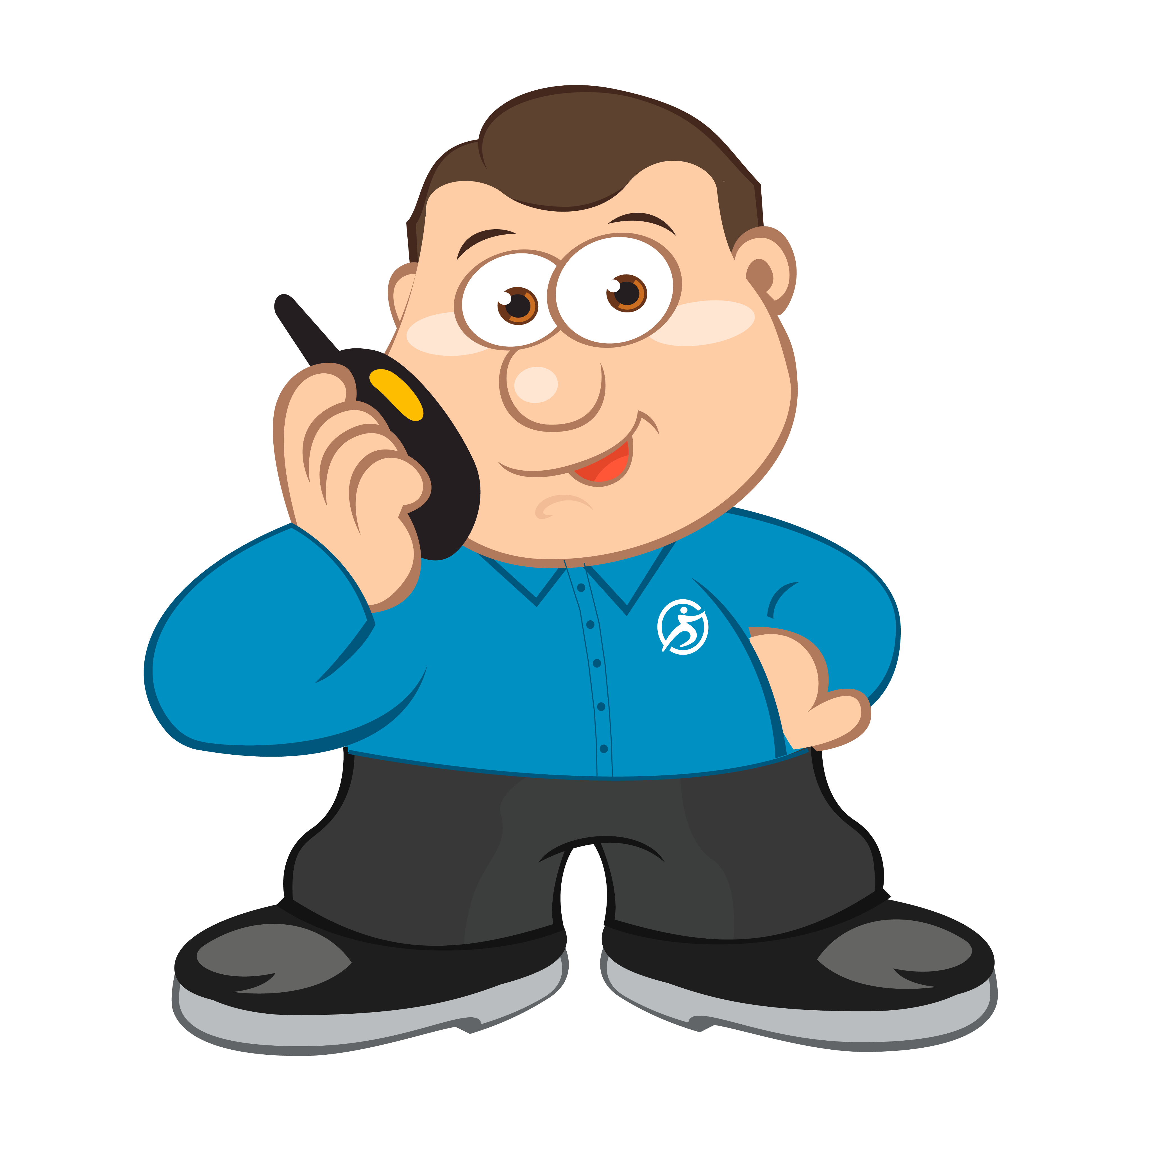
CONTACTO
Si llegas a sufrir algún incidente, notifícalo.
Y si ves algo, di algo…
Tus reportes nos ayudaran a mantenerte a ti y al resto de los colaboradores protegidos.
Contacto a Centro de Control Sempra Infraestructura México
Lada sin costo (24 horas) | (800) 890-3540
Celular (WhatsApp) | (55) 3223-2103
Correo | seguridad_corporativa@sempraglobal.com.mx
o con el Líder de Seguridad Patrimonial y Protección de tu región.

Slide 11
Fuente
INAI - Instituto Nacional de Transparencia, Acceso a la Información y Protección de Datos Personales
Guía para prevenir el robo de identidad
https://home.inai.org.mx/wp-content/documentos/GuiasTitulares/Gu%C3%ADa_Prevenir_RI.pdf

